Slide 1

Бухгалтерский учёт Контрольная Работа 1 вариант Выполнили студенты группы ПИ18-2 Никитин Роман Андреевич Уральсков Евгений Александрович
Преподаватель: Городецкая Ольга Юрьевна

Slide 2
Введение
Организация ООО "ТФ-Мега" 10.01.2020 приобретает для руководителя у ООО "ОптТоргСити" ноутбук ASUS стоимостью 42000,00 руб. (в т.ч. НДС 20% – 7000,00 руб.). Иных затрат, связанных с доведением приобретенной техники до состояния, пригодного к использованию в запланированных целях, организация не несет. В этом же месяце ноутбук передан в эксплуатацию.
12.04.2020 ноутбук продан покупателю по договору купли-продажи за 30000,00 руб. (в т.ч. НДС 20% – 5000,00 руб.).

Slide 3
Теоретическая часть
Активы со сроком полезного использования более 12 месяцев и стоимостью 40 000 руб. или менее (в пределах установленного в учетной политике организации лимита) могут отражаться в бухгалтерском учете в составе материально-производственных запасов (МПЗ) (абз. 4 п. 5 ПБУ 6/01).
Материально-производственные запасы — активы, используемые в качестве сырья, материалов и т. п. при производстве продукции, предназначенной для продажи (выполнения работ, оказания услуг), приобретаемые непосредственно для перепродажи, а также используемые для управленческих нужд организации.
Выручка от продажи малоценных активов является прочим доходом и признается на дату их передачи покупателю (независимо от даты и порядка оплаты) в сумме, согласованной сторонами в договоре купли-продажи (п. 7, 10.1, 16 ПБУ 9/99). Расходов в данном случае не возникает, т.к. стоимость приобретения имущества была включена в расходы при его вводе в эксплуатацию.

Slide 4
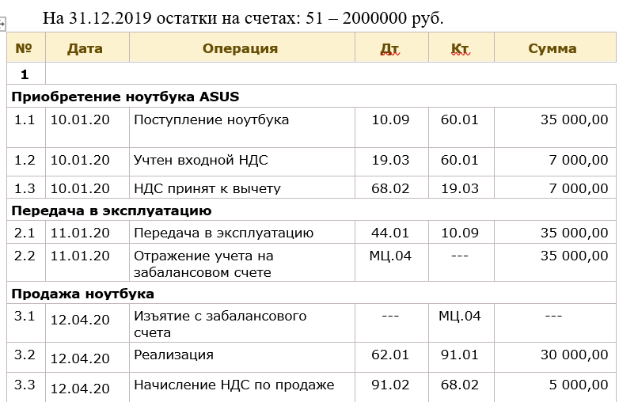
Практическая часть

Slide 5
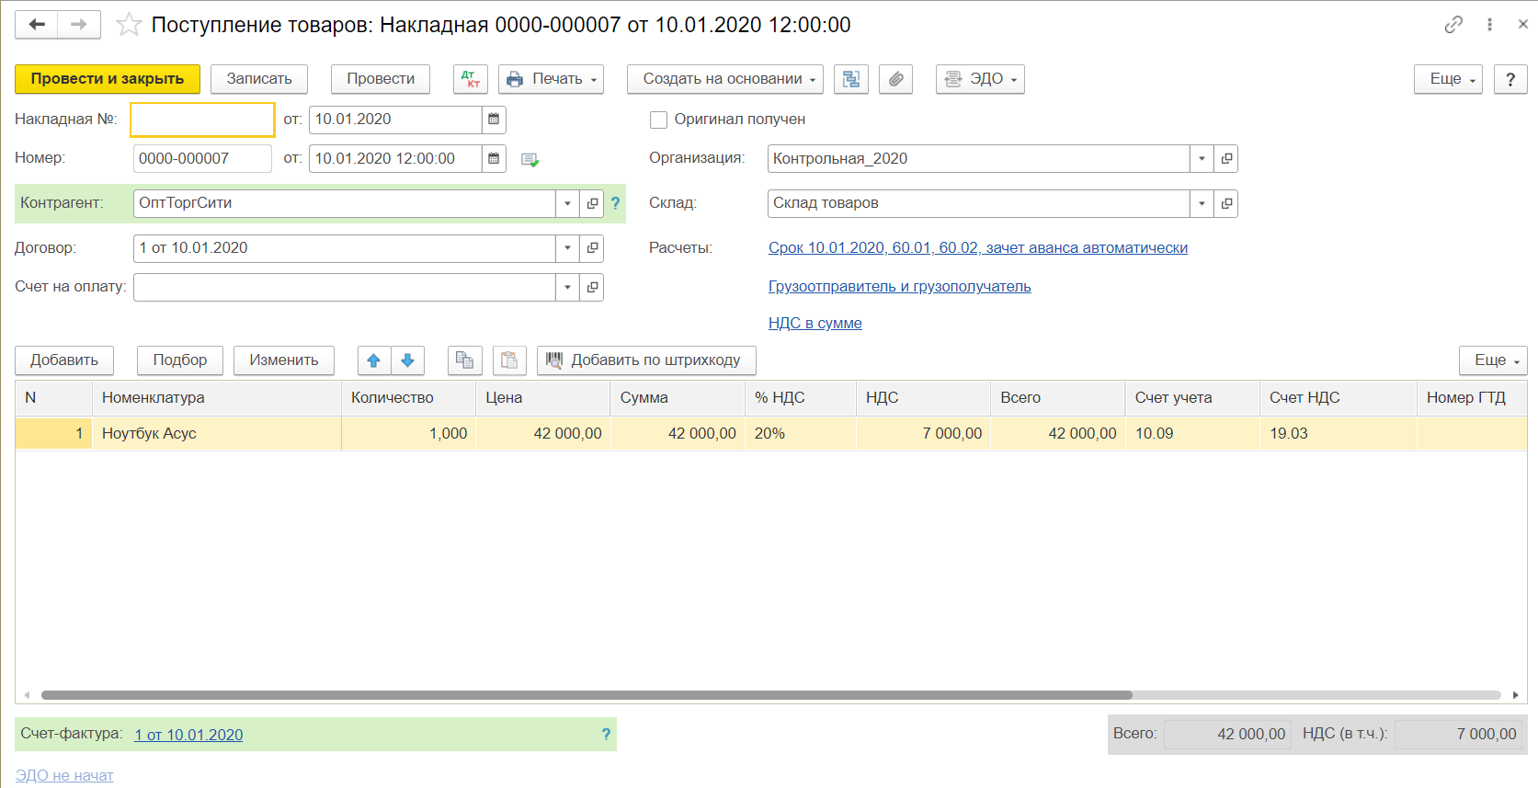
Поступление (акт, накладная)

Slide 6
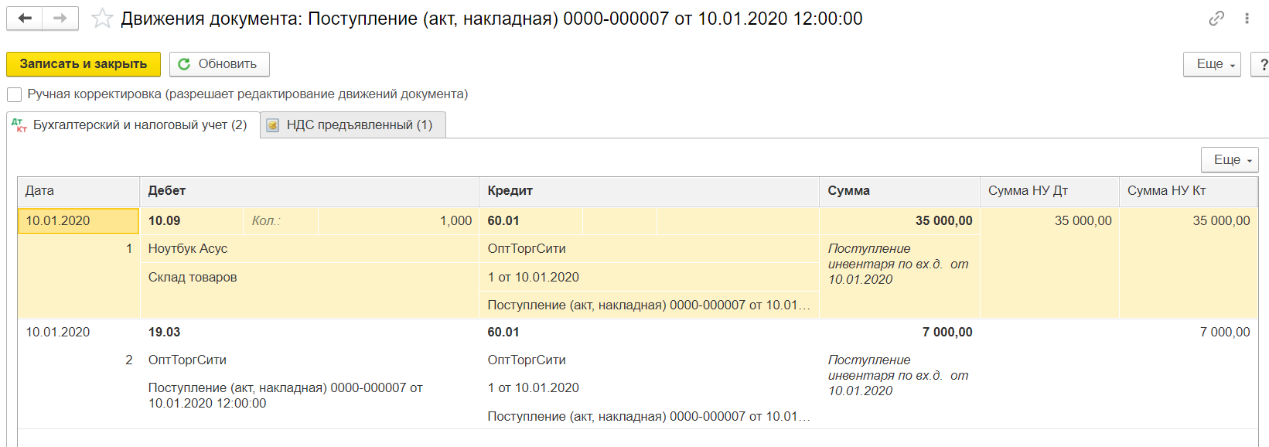
Движения документа «Поступление»

Slide 7
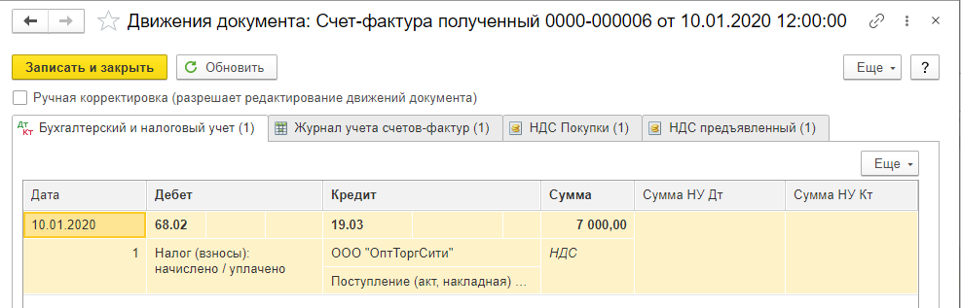
Движения документа «счет-фактура полученный»

Slide 8
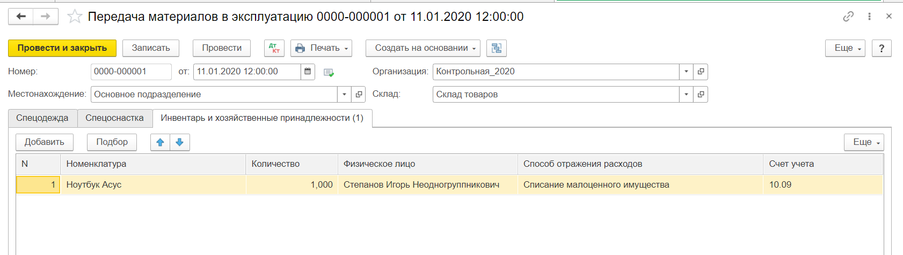
Передача материалов в эксплуатацию

Slide 9
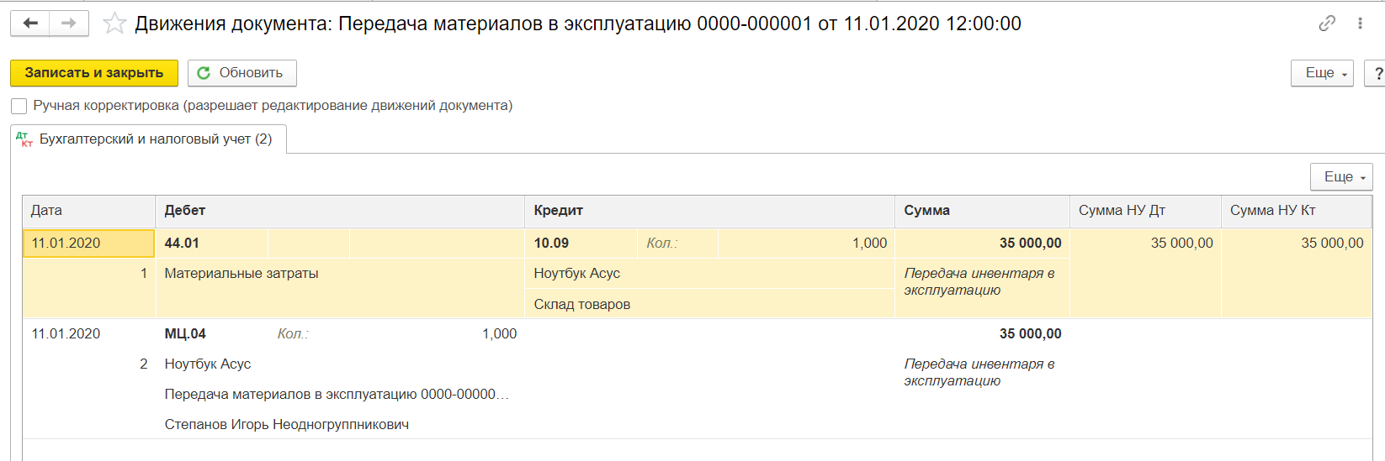
Движения документа «передача материалов в эксплуатацию»

Slide 10
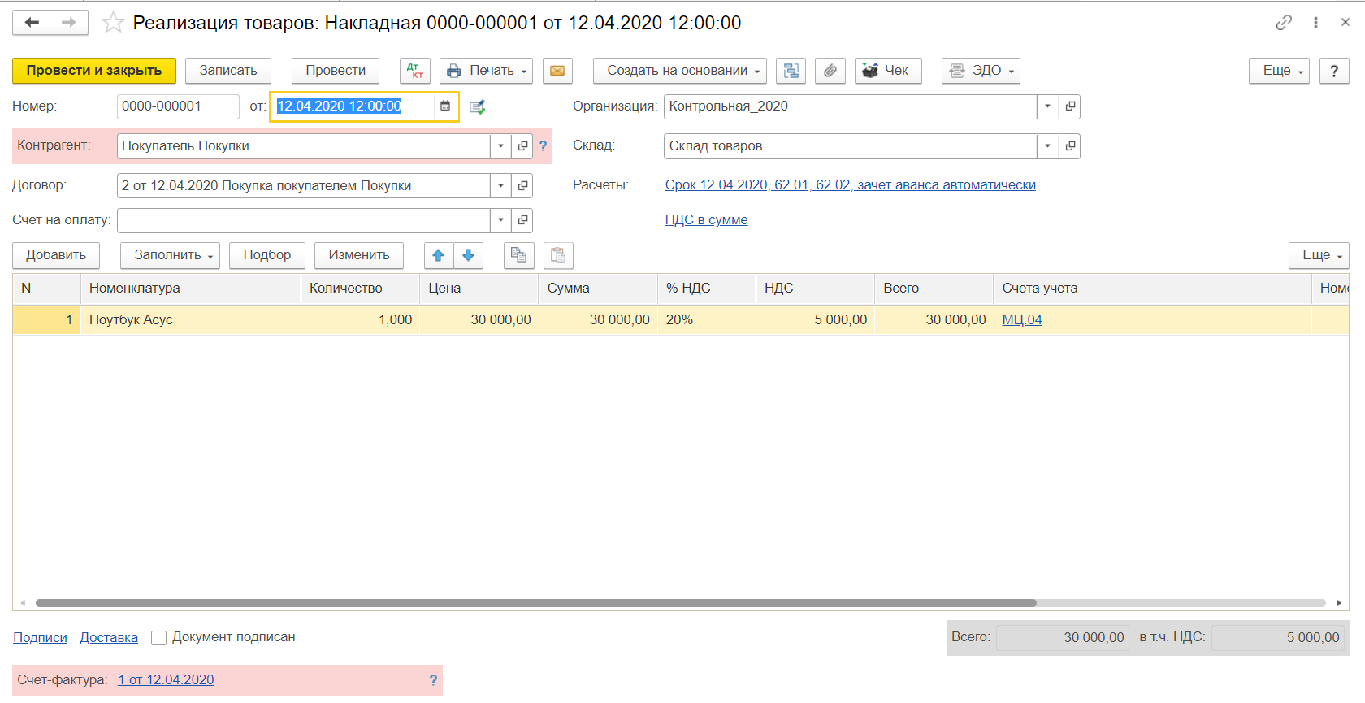
Реализация ноутбука

Slide 11
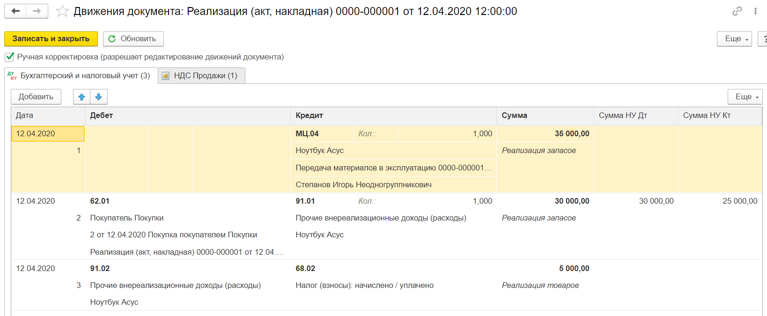
Движения документа

Slide 12
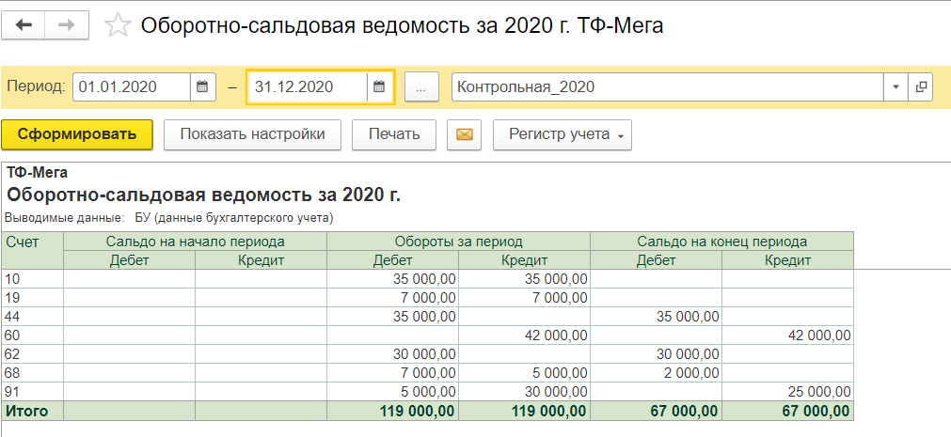
Оборотно-сальдовая ведомость

Slide 13
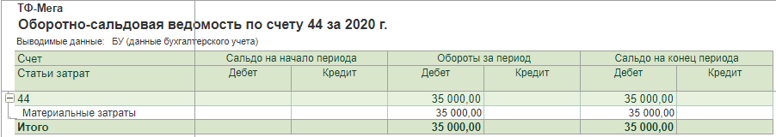
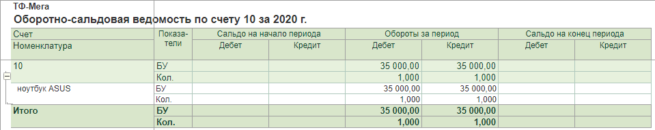
Оборотно-сальдовая ведомость по счету 44
Оборотно-сальдовая ведомость по счету 10

Slide 14

Спасибо за внимание!

